Slide 1
Mécanismes physiopathologiques
de la douleur
Pr André Muller, Dr Eric Salvat Centre d’Évaluation et de Traitement de la Douleur
Hôpitaux Universitaires de Strasbourg

Slide 2
Définitions
Douleur
Expérience sensorielle et émotionnelle désagréable due à une lésion tissulaire potentielle ou réelle, ou décrite en les termes d’une telle lésion.
Nociception
système neurophysiologique permettant de détecter des stimulations susceptibles de menacer l’intégrité de l’organisme. Indispensable à la survie de l’individu.
Douleur par excès de nociception
douleur causée par la stimulation (excessive) des nocicepteurs
localisés dans la peau, les viscères et autres organes
Douleur neuropathique
douleur secondaire à une lésion ou une maladie
affectant le système somatosensoriel

Slide 3
Définitions
Douleur phasique « physiologique »
sans dégât tissulaire = activation brève des nocicepteurs
réaction immédiate : cri, retrait = vertu éducative
rare en clinique, exemple : réflexe RIII
Douleur tonique
avec dégât tissulaire = activation soutenue des nocicepteurs
plasticité, mémorisation
Prototype : douleur inflammatoire

Slide 4
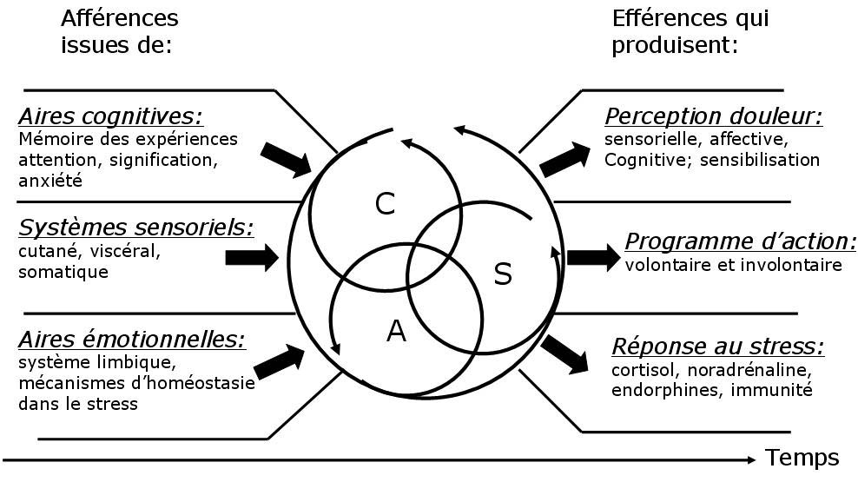
Composantes de la douleur
SENSORI-DISCRIMINATIVE
(localisation, intensité, caractéristiques)
AFFECTIVE ET EMOTIONNELLE
(aversion, peur, détresse…)
COGNITIVE et COMPORTEMENTALE
(mémoire, expression de la douleur, décision)

Slide 5
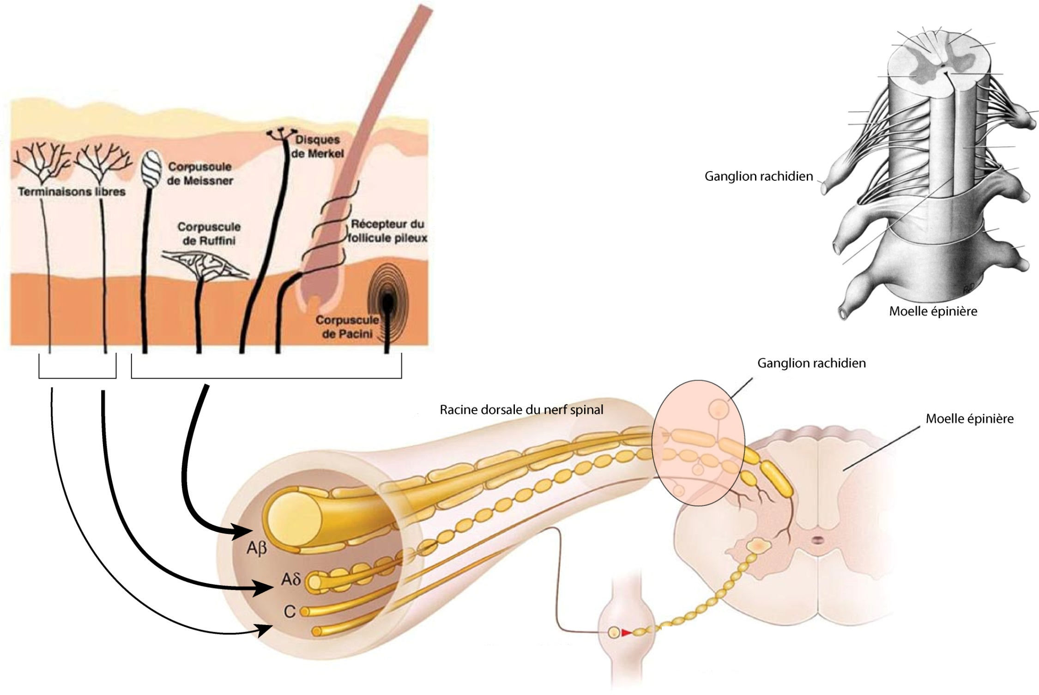
Voies de la nociception
Terminaisons libres ≥ 600/cm²
Afférences primaires
A β : toucher discriminatif, pression, vibrations
A δ et C
Nociception, t°
toucher non discr....
Nocicepteur: 1er neurone de la voie

Slide 6
Nocicepteurs
Fibres Diamètre Myélinisation Vitesse de conduction Info
Aβ 6-20 µm +++ 30-120 m/s non noci
Aδ 1-5 µm + 5-30 m/s non noci et noci
C 0,3-1,5 µm - 0,5-2 m/s non noci et noci
Champ récepteurs petits (1-2 mm, Aδ ) ou plus larges (10-20 mm, C) se recouvrant
Douleur rapide, piquante (fibres Aδ ) puis douleur lente, brûlante (fibres C)
Inactifs en l’absence de stimulations, fréquence de décharge ↑ selon intensité stimulus = capacités de codage, sensibilisables =↓ seuil de décharge, ↑ réponse
Détection des stimuli
Mécaniques : canaux ioniques sensibles à la pression, en relation avec le cytosquelette et la matrice extracellulaire (effet piezo)
Thermique et chimique :
canaux ioniques ("Transient Receptor potential")
TRPV1 : sensible à la chaleur >43°, à la capsaïcine
TRPM (menthol) activés par le froid (TRPM8 : <25°C)
Canaux ioniques de type ASIC ("Acid Sensing Ionic Channel") pH<6,9

Slide 7
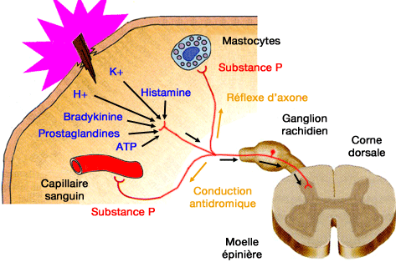
Soupe inflammatoire
Cellules lésée : H⁺ et ATP, K+, ac arachidonique
Cellules immunitaires
lymphocytes, monocytes, macrophages libèrent des cytokines TNF_{α}, IL1_{β}, IL6, IL8
Mastocytes activés : histamine, phospholipase A2
Macrophages activés : NGF
Sérotonine par l’aggrégation plaquettaire (parois lésées)
Neurones : SP et CGRP
Plasma : cascades de Σ de molécules (bradykinine)

Slide 8
Physiopathologie nociception
Bradykinine:
facteur XII activé → kallicréine activée → Σ de kinines
Stimule :
production de cytokines pro-inflammatoires :TNFα, IL1β, IL6, IL8
libération d’acide arachidonique → prostaglandines et leucotriènes
libération de Sp et de CGRP (terminaisons afférences primaires)
phosphorylation du TRPV1 par PkC → sensible à T° ambiante
production de NO par l’endothélium → vasodilatation
NGF nerve growth factor
Σ stimulée par IL1 et TNFα, cellules de Schwann, fibroblastes et kératinocytes
Complexe NGF-TrkA : internalisé, transport → ganglion dorsal → Σ de SP, CGRP, BDNF, canaux ioniques
BDNF Brain-Derived Neurotrophic Factor
Σ par fibres C peptidergiques, corne postérieure de la ME
Récepteur Trk B, phosphorylation des récepteurs NMDA
Elément clef de la sensibilisation centrale

Slide 9
Physiopathologie nociception
Complicité des protéases

Slide 10
Physiopathologie nociception
LESION TISSULAIRE
INITIATION
PROCESSUS
GUERISON
SOUPE
INFLAMMATOIRE
SENSIBILISATION
NOCICEPTEURS
STIMULATION
NOCICEPTEURS
DOULEUR
PHASIQUE
HYPERALGESIE
PRIMAIRE
SENSIBILISATION
N. SPINAUX
PERTURBATION
REFLEXES
PHENOMENES COMPENSATEURS
MEMOIRE DOULEUR
HYPERALGESIE SECONDAIRE
DOULEUR TONIQUE
DOULEUR
ENTRETENUE

Slide 11
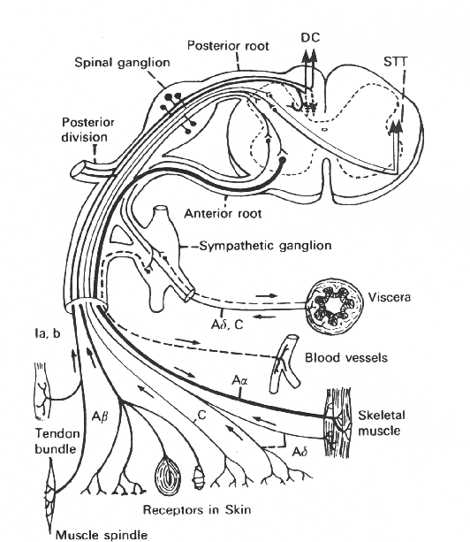
Projection spinale de l’information nociceptive
2ème neurone
1er neurone

Slide 12
Neurones Spinaux
Les neurones nociceptifs sont situés dans les couches I, II et V, et reçoivent des informations via des interneurones
Les neurones nociceptifs spécifiques
réagissent qu’à des stimulations intenses, champ récepteur périphérique limité, participent à la discrimination et à la localisation du stimulus douloureux
Les neurones nociceptifs non spécifiques
= neurones convergents (WDR)
réagissent de façon différentielle aux stimuli nociceptifs et non nociceptifs
Capables de coder la stimulation

Slide 13
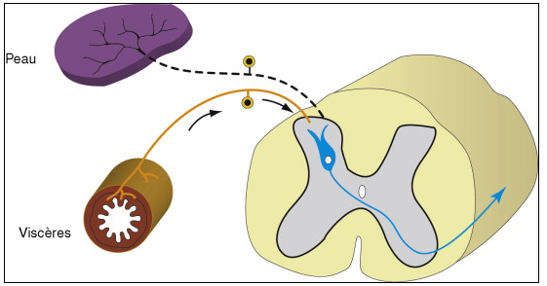
CONVERGENCE SOMATIQUE-VISCERALE
Neurones nociceptifs non spécifiques
La convergence de messages nociceptifs issus de structures différentes explique les douleurs dites référées
Exemple: la douleur du bras gauche (douleur référée) en plus de la douleur thoracique (douleur viscérale) de l’infarctus du myocarde

Slide 14
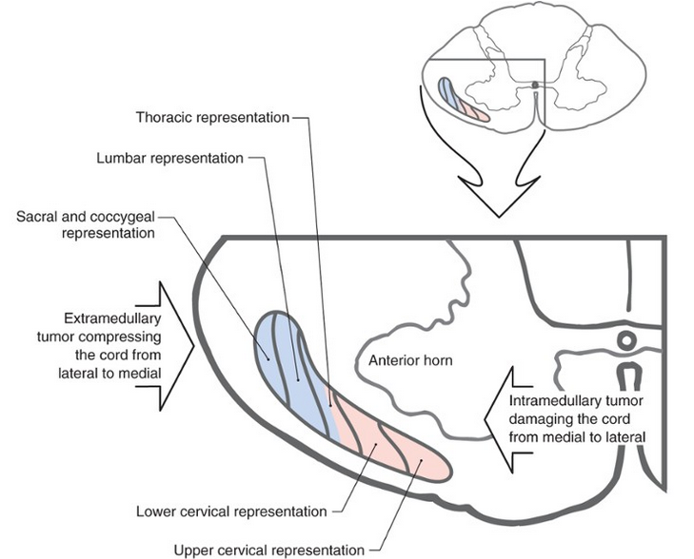
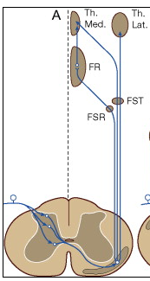
Faisceaux ascendants
Faisceaux spinothalamiques
Néospinothalamique = voie latérale rapide → noyau ventropostérolatéral du thalamus = composante sensori-discriminative de la douleur
Paléospinothalamique = voie médiane lente
→ noyaux intralaminaires = composante affective et émotionnelle
Faisceaux spinoréticulaires et solitaires
Spinoréticulaire → noyau subnucleus reticularis dorsalis → noyaux gigantocellulaire et réticulaire latéral
Spinopontomésencéphalique
→ substance grise périaqueducale → aire parabrachiale latérale
Noyau du Tractus solitaire : réactions neurovégétatives

Slide 15
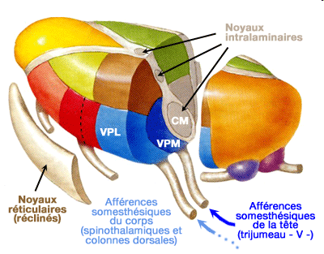
Thalamus : le 2ème relais
Somatotopie respectée
Composé de 2 groupes de noyaux
Groupe postéro-latéral
reçoivent les informations du néospinothalamique
projettent sur les aires corticales sensorielles S1 et S2
composante sensori-discriminative
Groupe médian: postéro-médian et intra-laminaires
reçoivent le paléospinothalamique et le relais du spinoréticulé
projection aires motrices, pré-motrices
aspect désagréable et aversif de la douleur, réactions émotionnelles et motrices
« Il n’y a de douleur que lorsque le thalamus s’est prononcé » (Leriche)

Slide 16
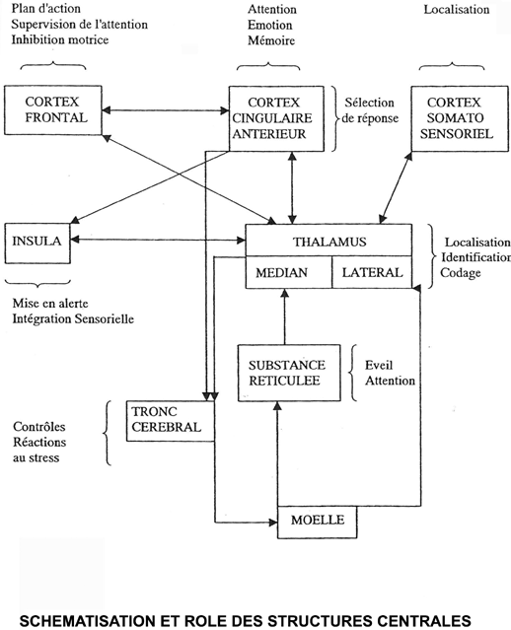
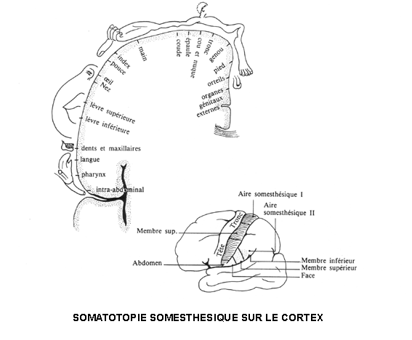
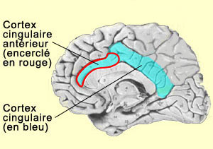
STRUCTURES CENTRALES
Structures centrales : intégration

Slide 17
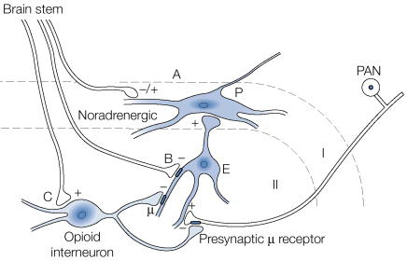
Modulation du message nociceptif
En périphérie, les cellules immuno-compétentes libèrent des opioïdes actifs sur des récepteurs apparus sur les afférences nociceptives en situation d’inflammation
Au niveau spinal, ces mécanismes font intervenir des neurotransmetteurs inhibiteurs libérés par les afférences de gros calibre (Gate control), par les voies descendantes, par des interneurones
Projection vers
le thalamus
Terminaisons
nociceptives (Aδ, C)
technique de massages,
TENS,…
Interneurone
inhibiteur
Terminaisons non-
nociceptives (Aβ)

Slide 18
Modulation du message nociceptif
Voies descendantes
sous contrôle du cerveau antérieur
modulation par l‘hypothalamus, l’amygdale, le cortex
dépendra du contexte : anxiété, peur, stress...
Implications des Opioïdes à tous les niveaux
Enképhalines (Réc Delta)
Dynorphines (Réc Kappa)
Endomorphines (Réc Mu)
Monoamines (Sérotonine, noradrénaline )
L’inhibition descendante est aussi mise en jeu par la distraction, l’hypnose, ou des douleurs hétérosegmentaires (base des techniques de contre-irritation)
L’activation descendante est mise en jeu par : l’attention, l’anticipation, par la réactivation mnésique de douleurs passées

Slide 19
Modulation du message nociceptif
Contrôle Inhibiteur Diffus Nociceptif
Une stimulation nociceptive localisée induit une hypoalgésie généralisée
Une stimulation nociceptive active le pool de neurones nociceptifs du segment médullaire respectif et inhibe les autres neurones nociceptifs du reste du corps
Partie caudale du bulbe, funiculus dorsolatéral, rôle des opiacés ( % naloxone)

Slide 20
Les douleurs neuropathiques
Définition : « douleurs secondaires à une lésion ou une maladie affectant le système somatosensoriel » (IASP 2008).
Douleurs essentiellement chroniques , invalidantes et souvent séquellaires.
Prévalence des douleurs neuropathiques chronique en France : 6,9% de la population générale.
Diagnostic : combinaison de différents symptômes douloureux et de signes déficitaires sensitifs dans une même aire neurologique.
Survenue des symptômes le plus souvent après la lésion causale avec un intervalle libre variable de quelques jours à plusieurs années.
Sensibilité aux co-antalgiques

Slide 21
Etiologie des douleurs neuropathiques
Périphériques :
Infectieuses : zona, HIV, Lyme, CMV, EBV…
Endocriniennes/métaboliques : diabète, dysthyroidie, carentielles, alcooliques…
Traumatiques : plexique, radiculopathie, tronculaire
Compressives :syndromes canalaires
Iatrogènes : chirurgicales, chimiothérapies, postradique…
Paranéoplasiques
Centrales :
Vasculaires : Accidents Vasculaires Cérébraux
Traumatismes médullaires
Sclérose En Plaque

Slide 22
Séméiologie des douleurs neuropathiques
Hypoesthésie ou anesthésie
du territoire neuroanatomique
Douleurs spontanées
Douleurs provoquées
Continues
Paroxystiques
Allodynie
Hyperalgésie
Brûlure
Étau
Décharges électriques
Coups de poignard
Élancements
Dynamique
Statique
Thermique
Chaud
Froid
Piqûre
paresthésies et dysesthésies

Slide 23
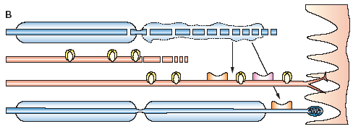
Physiopathologie des douleurs neuropathiques
Lésion nerveuse périphérique = névrome, involution axones, régénération depuis l’extrémité proximale (1 à 5 mm/j)
Activité ectopique = génération spontanée de potentiels d’action, au niveau du site lésé puis en central et fibres adjacentes; redistribution et surexpression des canaux sodiques voltages dépendants (AE, AL) et TRPV1
surexpression des canaux calciques (gabapentinoides)
Sensibilisation centrale : Long-Term potentiation, surexpression et activation des récepteurs AMPA et NMDA, perte d’inhibition Gaba/Glycine, rôles des cellules gliales

Slide 24
Physiopathologie des douleurs neuropathiques
Déficit
neurologique
Causalgie
Contrôles
descendants
perturbés
Perte de
fibres
Electrogenèse
anormale
spontanée et/ou
provoquée
Réflexes
spinaux
perturbés
Activité
spinale
anormale
LESION ET/OU
IRRITATION
DU NERF
M
E
M
O
I
R
E
Réactivité
exagérée au
site de lésion
SENSATIONS ANORMALES SPONTANEES ET/OU
PROVOQUEES
Sensibilisation
nocicepteurs
Ephapses
DL nociceptive
Du nerf
Douleur
neuropathique
Signes
irritatifs

Slide 25
CONCLUSIONS
L’évaluation de la douleur :
les causes et mécanismes physiopathologiques, intensité de la douleur et efficacité de la prise en charge, mais aussi les aspects psychologiques et le contexte
« Quels que soient les sentiments des soignants, les patients ont toujours raison »
Une douleur aigue mal traitée peut devenir chronique

